Slide 1
Rh血型
北京市红十字血液中心
血液研究所 血型室
苗天红

Slide 2
红细胞血型的ISBT分类
1980年成立的国际输血协会（ISBT）红细胞表面抗原命名委员会对红细胞血型进行了规范分类和命名。
红细胞血型的规范分类
血型系统：由单一基因位点、两个或多个相邻但相互之间极少重组的同源基因所编码的一个或多个抗原组成。
血型集合：在血清学、生物化学或遗传学上有相关性、目前不能进一步证明其为一个血型系统的一组抗原。
血型系列：目前不能归类于血型系统和血型集合的血型抗原。
低频率抗原：抗原频率在人群中小于１%（700系列）
高频率抗原：抗原频率在人群中大于99%（901系列）

Slide 3
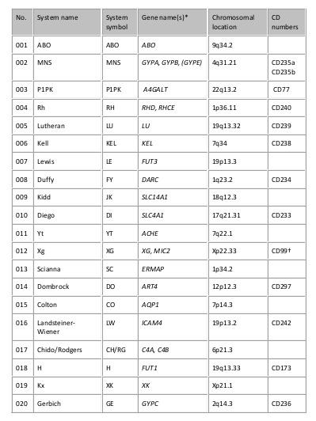
血型系统（35个）

Slide 4
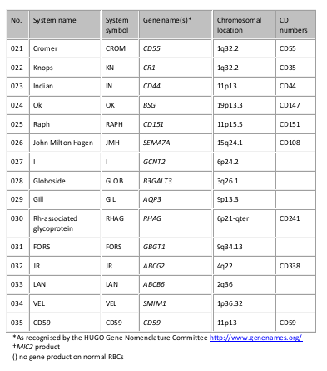
血型系统（35个）

Slide 5
血型与临床输血
目前为止已发现35个血型系统
临床输血最重要的两个血型系统：ABO、Rh
《临床输血技术规范》第十五条
输血科（血库）要逐项核对输血申请单、受血者和供血者血样，复查受血者和供血者ABO血型（正、反定型），并常规检查患者Rh（D）血型，急诊抢救患者紧急输血时Rh（D）检查可除外，正确无误时可进行交叉配血。

Slide 6
Rh血型系统
Rh血型系统中主要抗原有5种，即D、C、c、E、e
在临床输血中一般只检测D抗原
RhD阳性：红细胞上有D抗原
RhD阴性：红细胞上无D抗原
中国汉族人群中RhD阴性为2-4‰。

Slide 7
稀有血型
某一血型在人群中出现的频率小于1‰，称此血型为稀有血型。
在中国RhD阴性血型属于稀有血型。
血液中心、中心血站负责稀有血型的筛选和稀有血型库建库工作。

Slide 8
RhD血型—表现型与基因型
血型（表现型） | 基因型
RhD阳性 | DD Dd
RhD阴性 | dd

Slide 9
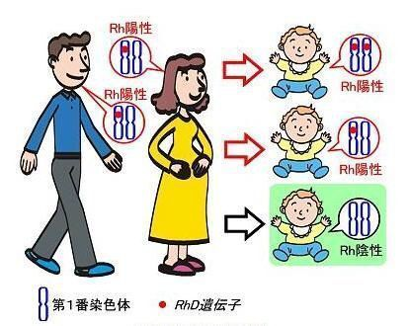
RhD血型—遗传

Slide 10
RhD血型—遗传
    父母基因型 D/d D/d
    子女基因型 D/D D/d d/d
    子女RhD型 D(+) D(+) D(-)

Slide 11
RhD阴性—输血
红细胞：RhD阴性红细胞
血浆： RhD阴性和RhD阳性血浆均可
血小板：
手分血小板： RhD阴性血小板
机采血小板：首选RhD阴性的，若没有也可选择RhD阳性血小板（慎重对待有生育要求的女性、儿童、输血依赖性患者）。

Slide 12
新生儿溶血病
新生儿溶血病是由于母体内存在与胎
儿红细胞不配合的IgG性质血型抗体，IgG类
抗体通过胎盘作用于胎儿、新生儿红细胞，
使之破坏产生不同程度的溶血而引起的同种
被动免疫疾病。
ABO血型系统常见，其次为Rh血型系统。

Slide 13
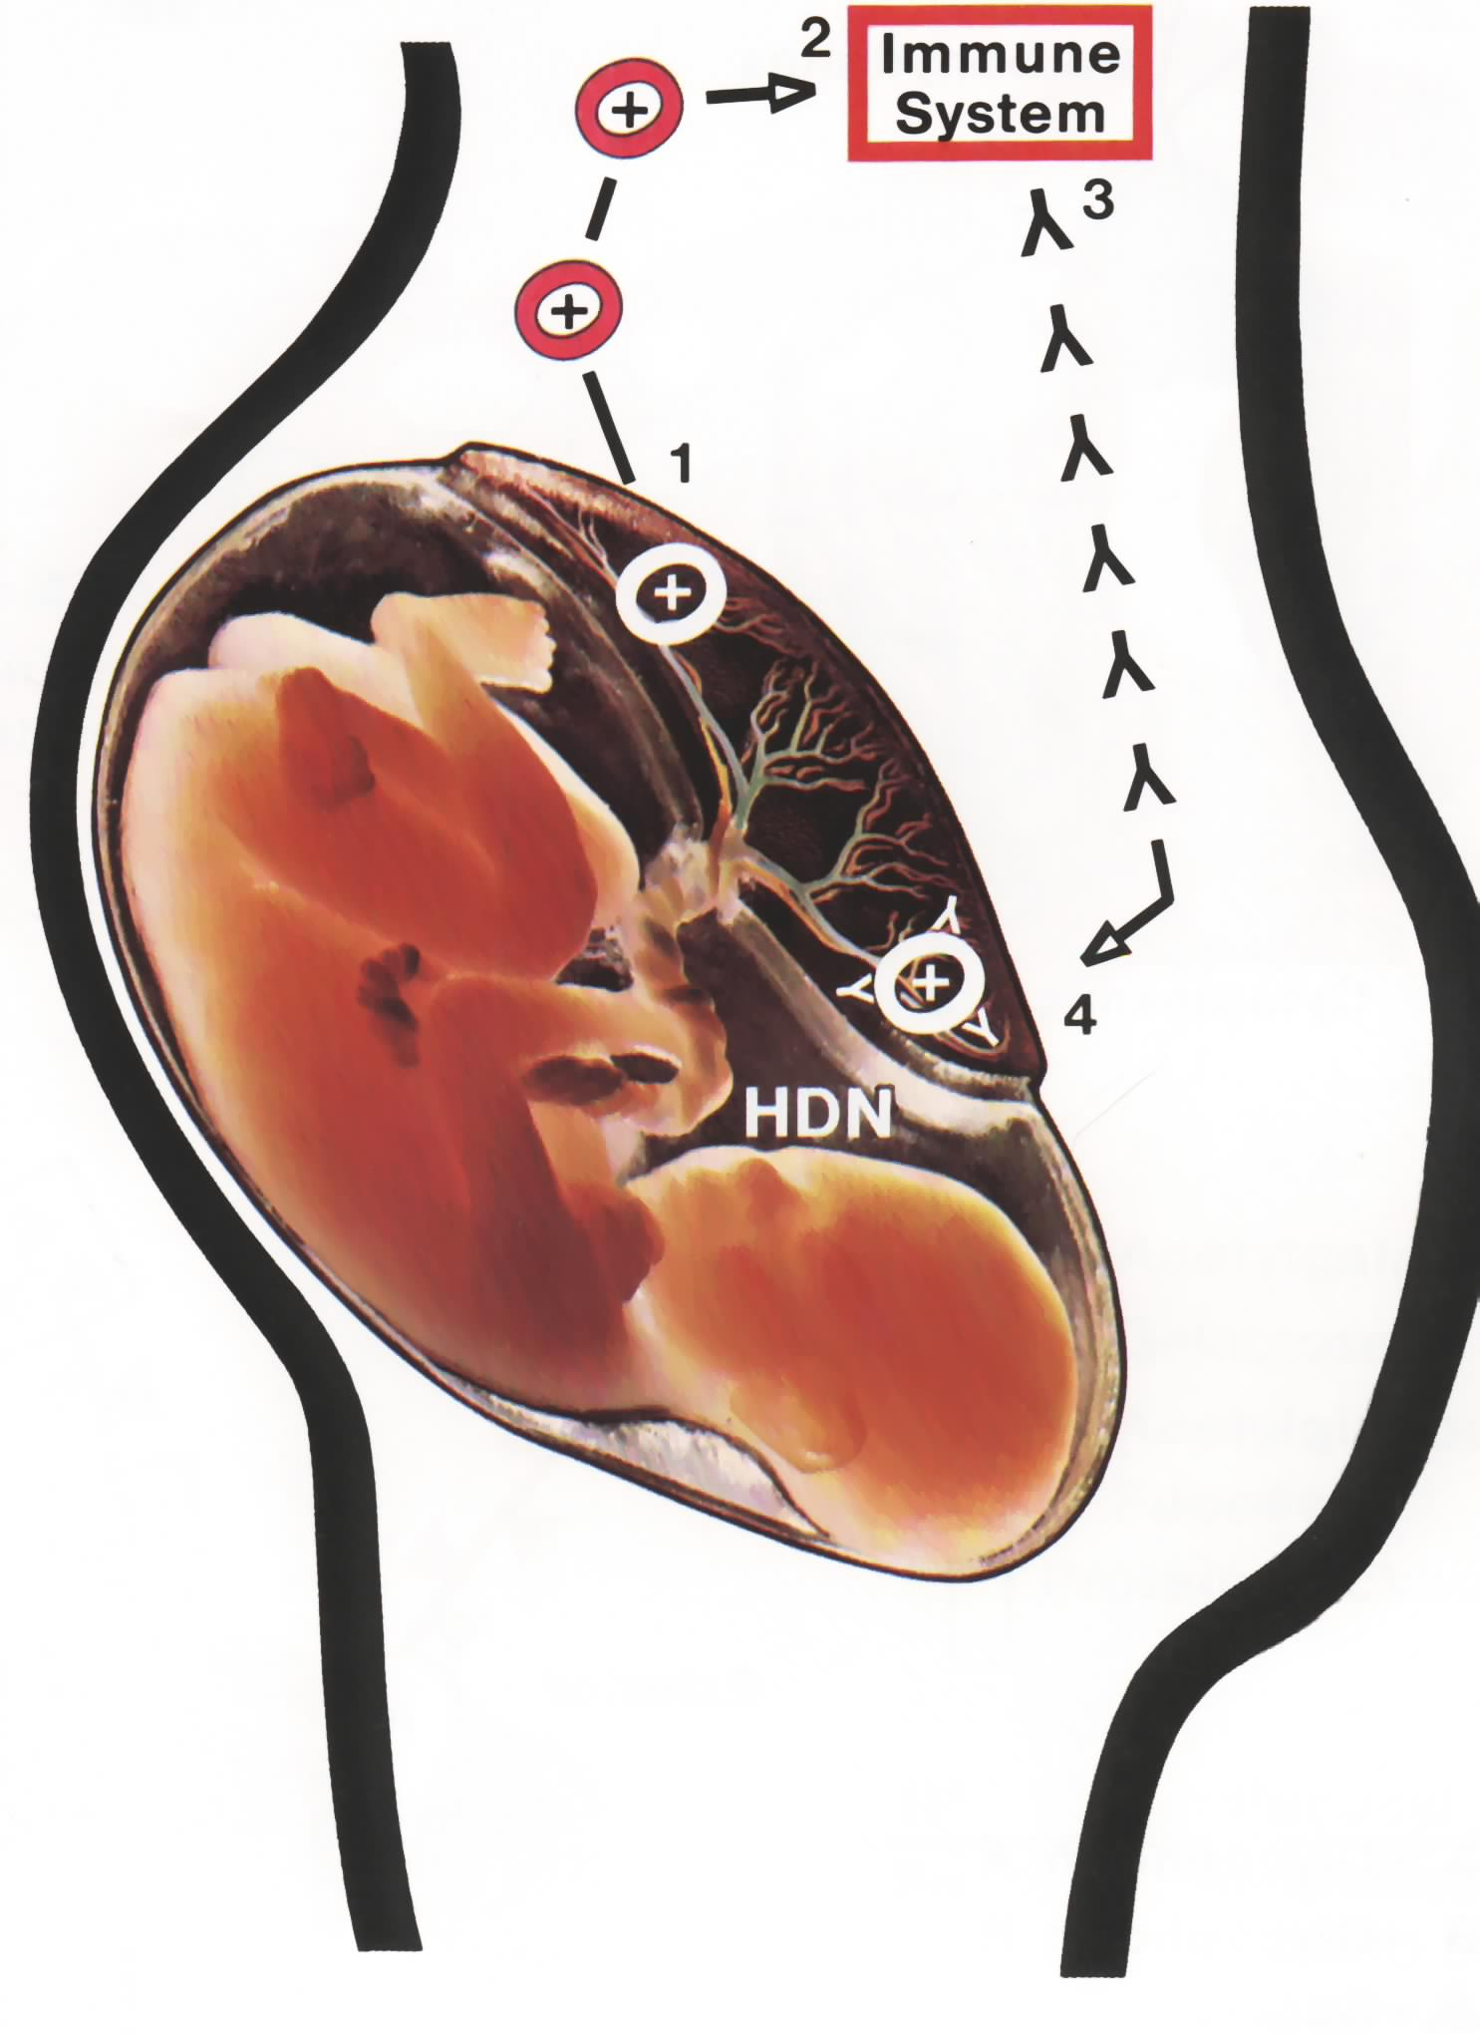
新生儿溶血病发病机制
1、胎儿红细胞进入母体循环系统。
2、胎儿红细胞被母体免疫系统识别。
3、母体被免疫并产生抗体。
4、抗体通过胎盘引起新生儿溶血病。

Slide 14
Rh血型系统HDN
Rh系统HDN是由于母婴Rh血型不合，母体的IgG抗体经过胎盘进入胎儿血循环破坏胎儿、新生儿的红细胞。
Rh系统抗体的产生：妊娠、输血。
没有免疫史的个体第一胎不会发生Rh系统HDN，但从第二胎开始以后的胎儿，有可能发生Rh系统HDN。
因输血已产生抗体的个体，第一胎也可发生HDN。
Rh系统的HDN的病情严重程度普遍要比ABO系统的严重，严重患儿需要换血治疗。

Slide 15
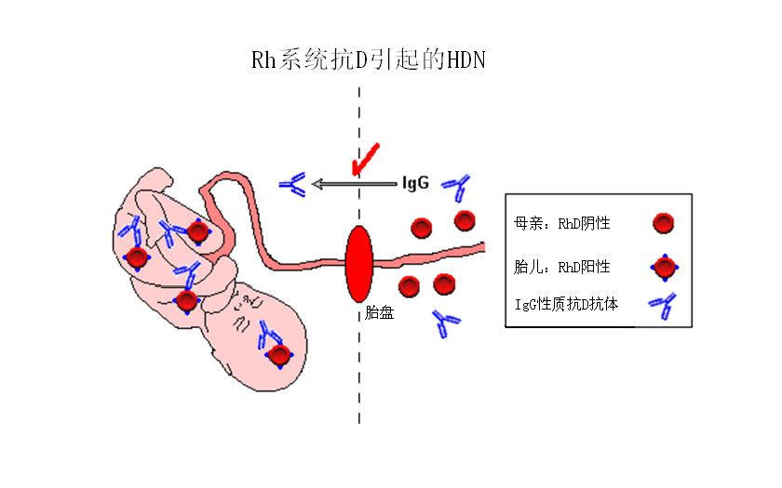

Slide 16
HDN临床症状
主要症状和体症有黄疸、水肿、贫血和肝脾
肿大，严重者可能并发核黄疸。
症状轻重一般取决于孕妇抗体强度、抗体与
红细胞结合程度、胎儿代偿性造血能力以及
免疫功能等因素。

Slide 17
Rh阴性孕妇的产前抗体检查
目的：
证实哪些孕妇的胎儿会有HDN危险。
对这些孕妇妊娠期间定期检测，估计发病的程度，并做适当的预防和治疗。
确定最适分娩时间和分娩方式。
对新生儿密切观察、进行血液检测和及时治疗。

Slide 18
Rh阴性孕妇的产前检查
定期抗体检测。
如果已产生抗体，定期监测抗体效价。

Slide 19
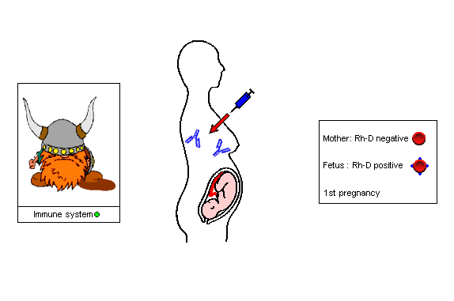
Rh系统HDN的预防：
抗-D免疫球蛋白

Slide 20
抗-D免疫球蛋白
丈夫为RhD阳性的、无免疫产生的抗-D抗体的RhD阴性孕妇。
孕28 ± 2W、产后72小时内（越早越好）。
流产、早产和羊水穿刺后。
已免疫产生抗-D抗体的孕、产妇不用。

Slide 21
RhD阴性人的自我保护
输血：如果你需要输血，请将自己是RhD阴性血型告知医生，以便医院及早与血液中心联系，获得所需的血液。
生育：如果你是RhD阴性有生育要求的女性，请做好生育计划及免疫预防。

Slide 22
感谢稀有血型
爱心之家的朋友们！

